Slide 1
中学校保健体育単元作成シート 操作方法について

Slide 2
目次
スライド ３ ファイルについて
スライド ４ まずは年間指導計画を立てましょう
スライド ５ 指導と評価の計画を考えましょう
スライド ６ 指導内容や学習活動などを考えましょう
スライド ８ 手順１
スライド１１ 手順２
スライド１３ 手順３

Slide 3
ファイルについて
単元作成シートは次のファイル構成になっています。
１・２ 単元作成シートの解説
３ 保健分野の指導内容・評価規準の設定について
４ 評価規準一覧（体育分野・保健分野）
５ 保健分野評価規準設定例（Word Ａ３版）
６～20 体育分野の単元作成シート（各領域ごとの第１・２学年、第３学年のシート）
21～26 保健分野の単元作成シート（各領域ごとのシート）

Slide 4
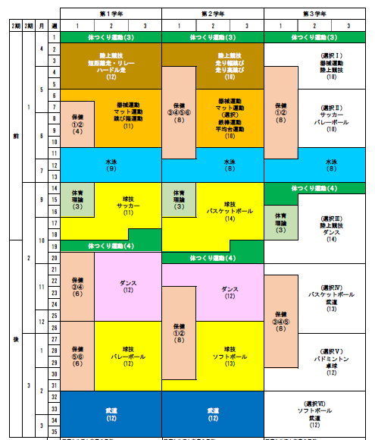
まずは年間指導計画 を立てましょう
単元計画の前提として
・３年間の見通しをもった年間指導計画の作成が求められています。
・学習指導要領の「内容の取扱い」に示されている学年や時数などを確認しましょう。
・体育指導センター作成の「中学校の先生のための保健体育科授業づくりハンドブック～授業設計力の向上にむけて～」を、ぜひご参照ください。
( https://www.pen-kanagawa.ed.jp/deu-ctr/kenkyu/taiikukyozai.html )
右表の年間指導計画は「中学校の先生のための保健体育科授業づくりハンドブック～授業設計力の向上にむけて～」（体育指導センター作成）より

Slide 5
指導と評価の計画を考えましょう
学習指導要領において、「内容」は２年ごとに区切られています。 ⇒ 「内容のまとまり」
中学校第１・２学年、中学校第３学年・高等学校入学年次のそれぞれ２年間でひとまとまり
２年間（内容のまとまり）を見据えた指導と評価の計画を行うことが大切です。
『平成29年度小・中学校新教育課程説明会における
文部科学省説明資料』 平成29年９月 文部科学省

Slide 6
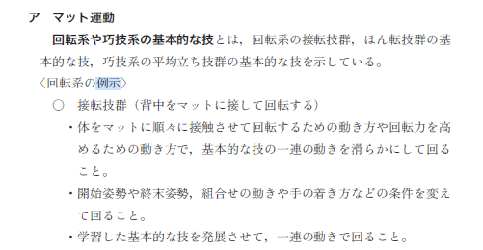
指導内容や学習活動などを考えましょう
学習指導要領解説では、「指導内容の一層の明確化」として、「知識及び技能（「体つくり運動」は知識及び運動）」、「思考力，判断力，表現力等」、「学びに向かう力，人間性等」の指導内容の例示が示されています。
補足として…
学習指導要領解説の例示はあくまでも指導内容の目安であり、必ずしも２年間の中で全てを扱わなければならないということではありません。
『中学校学習指導要領（平成29 年告示）解説 保健体育編』 平成29年７月 文部科学省より
中学校第１・２学年のマット運動の技能の例示

Slide 7
それでは、単元作成シートを作っていきましょう！

Slide 8
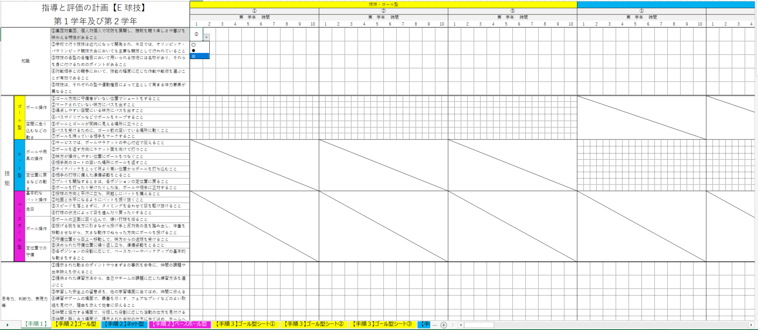
【例： E球技（第１学年及び第２学年）】
手順１ 「指導と評価」の計画を立てる
・２年間の「内容のまとまり」の中でバランスよく配置する
セル内はプルダウン で
〇 指導日
● 評価日
◎ 指導＋評価日
を入力できます

Slide 9
ゴール型
・年間指導計画の中で時期が早いものから「型」ごとに割り振ります。
・「単元名、学年、時間」を打ち込みます。
→【手順２】に反映されます。
〇、●、◎のいずれかを選ぶと指導内容のセルの色が【グレー】に変わります。
技能については、同一日に複数の指導内容を扱うことも想定できるため（例えば、ボール操作とボールを持たないときの動きを合わせて指導する 等）、２枠を設けています。
〇：指導日 ●：評価日 ◎：指導＋評価日

Slide 10
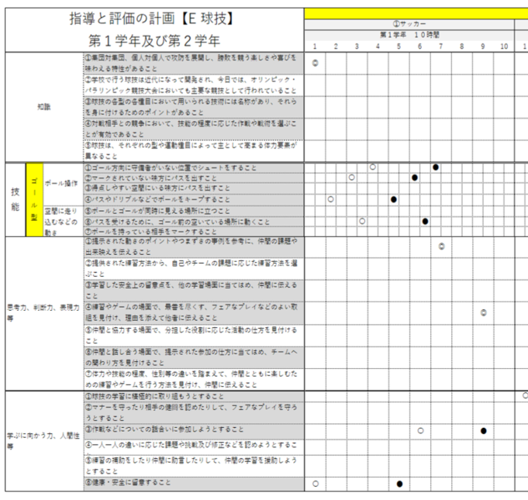
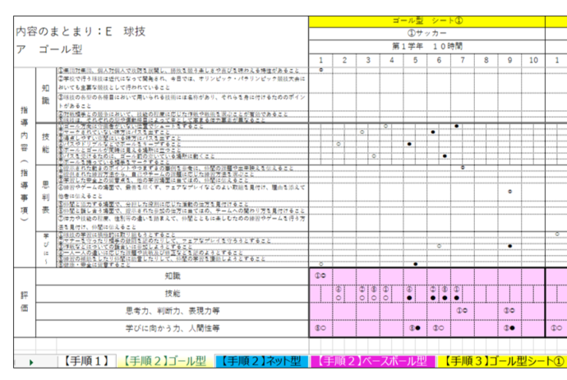
【手順１】で入力した単元名、学年、時間や指導日、評価日は【手順２】に反映されます。

Slide 11
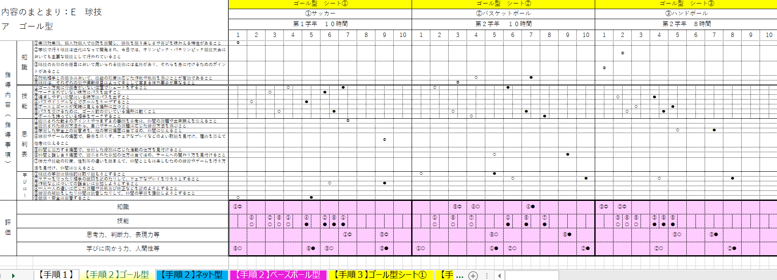
手順２
上記の表に反映された内容を【色付き枠】のプルダウンにて
選択する
※ネット型、ベースボール型も同様に行う

Slide 12
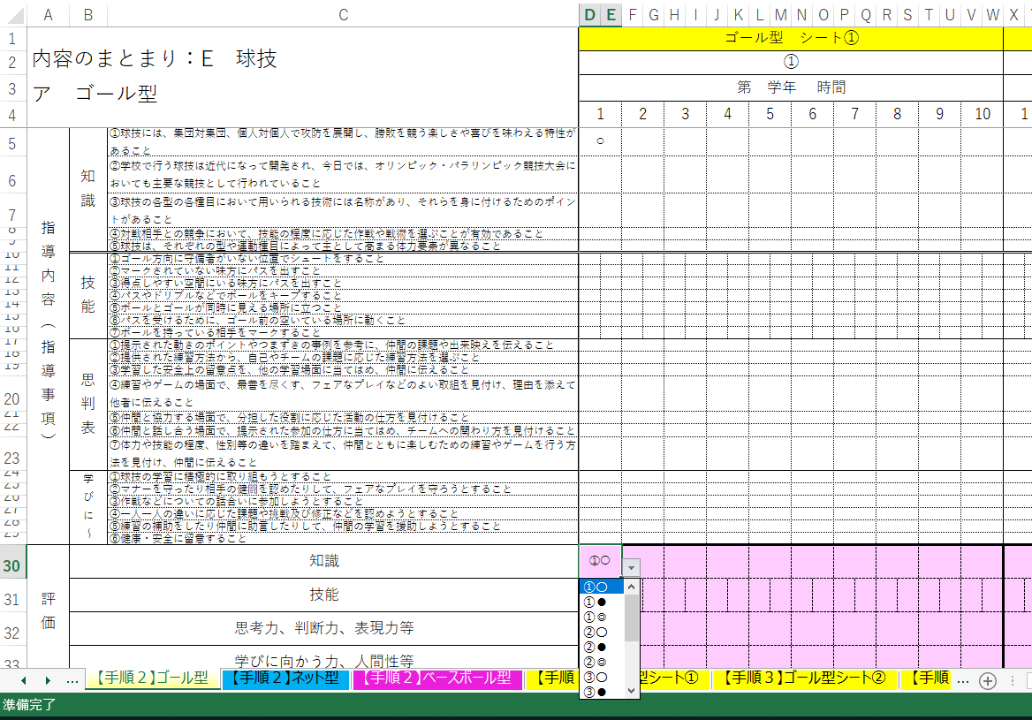
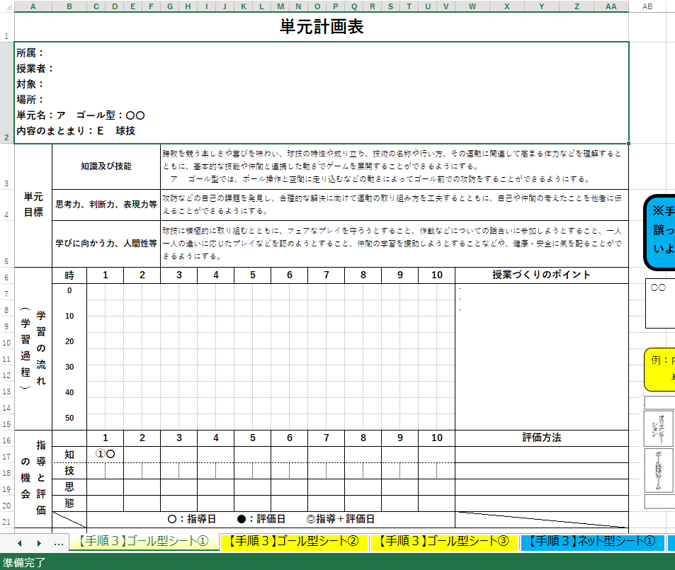
【手順２】で入力した指導日、評価日は【手順３】に反映されます。

Slide 13
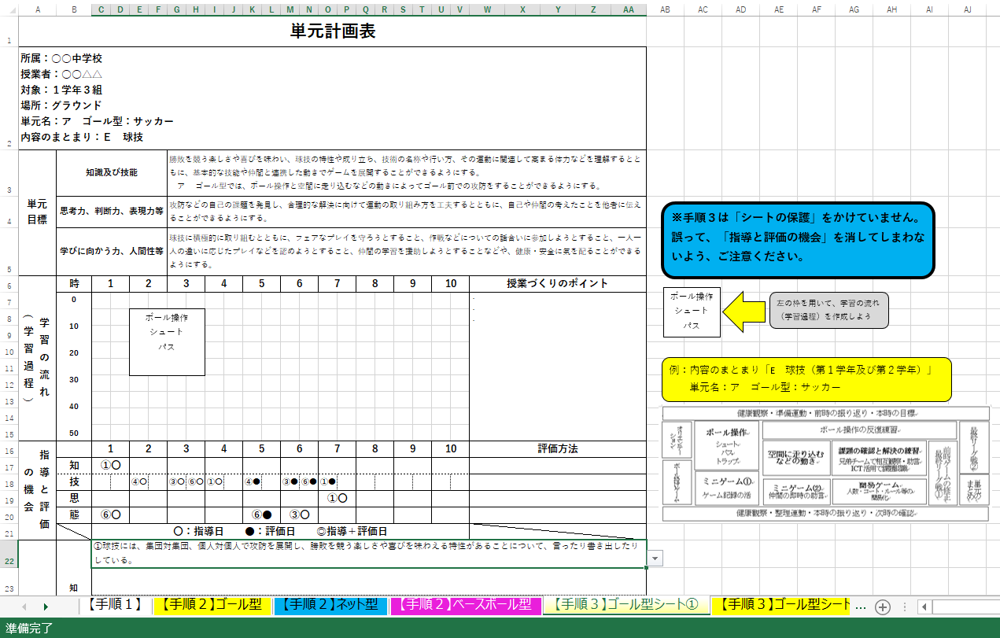
手順３ 必要なシートを選択し、単元計画表を完成させる
授業づくりの
ポイントを
入力します
学習の流れの参考例です
学習の流れを組み立てます
枠に書き込んでコピペできます
番号に合わせた評価規準を
選択します

Slide 14
手順３ 必要なシートを選択し、
単元計画表を完成させる
①手順１シートへの入力
②手順２シートへの入力
③手順３シートへの入力
以上の作業で手順３シートに単元計画表が出来上がります。
各領域ごとにシートがあります。
ぜひご活用ください。
お問い合わせ先
神奈川県立総合教育センター
体育指導センター指導研究課
電話０４６６（８１）２５７２

